Slide 1
Một hôm trên đường đi học về, Cici hỏi mẹ: “Mẹ ơi, động vật có thể trao đổi nhưng cây cối có thể trao đổi thông tin với nhau được không ạ?” Mẹ Cici đáp: “Mẹ nghĩ chắc chúng cũng có trao đổi được với nhau đấy.” Nhưng Cici thấy không hợp lý nên lại thắc mắc: “Cơ mà chúng làm gì có miệng đâu mà trao đổi được với nhau mẹ nhỉ.” Mẹ không biết trả lời như thế nào nên đành nhờ các anh các chị. Vậy các bạn hãy giúp Cici trả lời nhé.”

Slide 2
Bài 12: Truyền tin tế bào

Slide 3
Nội dung
01
02
Truyền tin giữa các tế bào
Truyền tin trong tế bào

Slide 4
01
Truyền tin giữa các tế bào

Slide 5
I. Truyền tin giữa các tế bào
Hoạt động cá nhân, trả lời mục Dừng lại và suy ngẫm

Slide 6
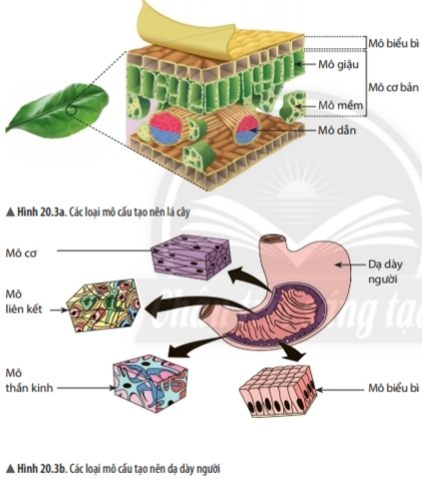
Truyền tin tế bào là sự phát tán và nhận các tín hiệu qua lại giữa các tế bào.
+ Các tế bào của cùng một cơ thể
+ Các tế bào của cá thể cùng loài cũng như khác loài

Slide 7
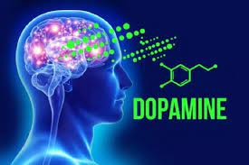
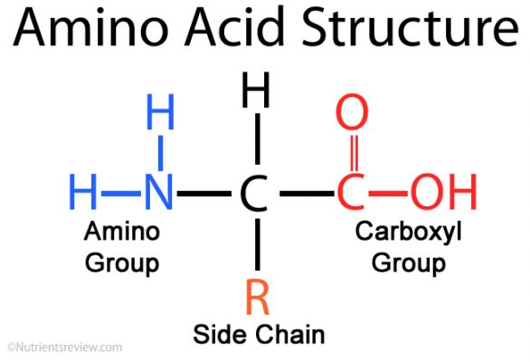
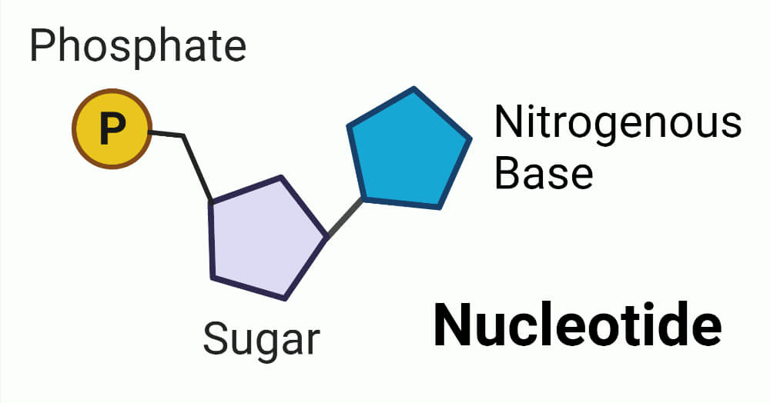
Thông tin các tế bào truyền cho nhau rất đa dạng, trong đó chủ yếu là các tín hiệu hóa học.

Slide 8
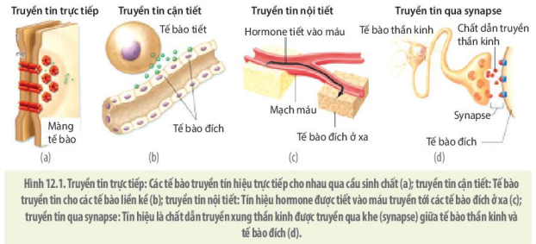

Slide 9
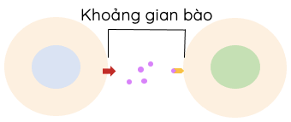
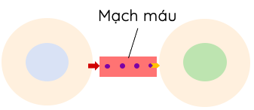
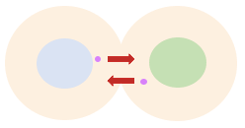
Nối
Truyền tin trực tiếp
Truyền tin nội tiếp
Truyền tin cận tiết

Slide 10
02
Truyền tin trong tế bào

Slide 11
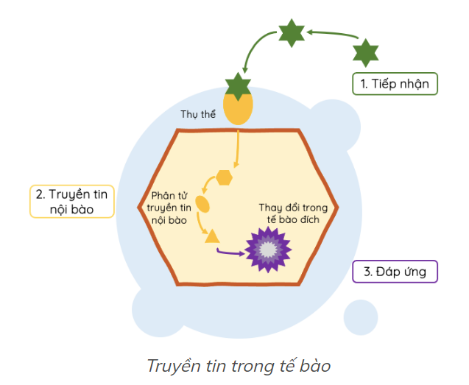
Hoạt động nhóm
Nhóm 1: tìm hiểu giai đoạn Tiếp nhận tín hiệu
Nhóm 2: tìm hiểu giai đoạn Truyền tín hiệu
Nhóm 3: tìm hiểu giai đoạn Đáp ứng tín hiệu

Slide 12
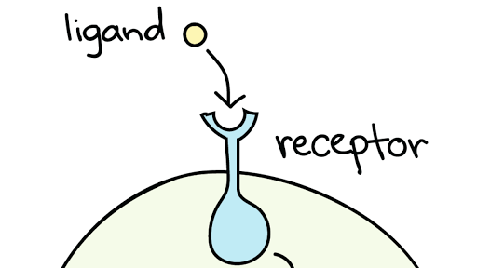
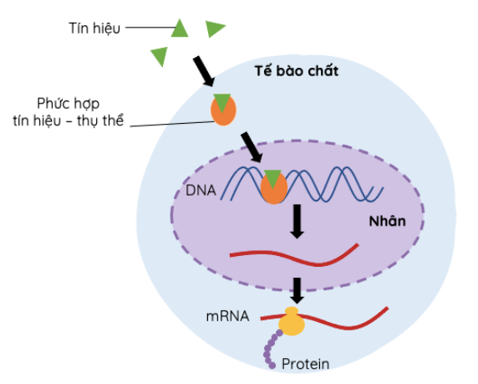
Notes:
3 giai đoạn của truyền tin tế bào

Slide 13
Luyện tập và vận dụng
Các tế bào cso thể truyền cho nhau các phân tử tín hiệu theo nhiều cách khác nhau
Tín hiệu sau khi được tiếp nhận bởi các thụ thể, được chuyển đổi qua chuỗi các protein chuyển đổi tín hiệu tới protein đích, cuối cùng gây ra sự đáp ứng của tế bào như đóng/mở gene, thay đổi các hoạt động chuyển hóa của tế bào, thay đổi sự vận động hoặc điều khiển phân bào…

Slide 14
Vận dụng
BTVN: Vẽ sơ đồ tư duy nội dung bài 12 Truyền tin tế bào

